Slide 1
WEBINAIRE SUR LES PROBLÈMES DES ENFANTS SCOLARISES PENDANT LA PANDEMIE DE LA COVID-19
Directives des services de santé scolaire de l'OMS pour la COVID-19
DR Symplice MBOLA MBASSI
MD, MSc, MPH, PhD

Slide 2
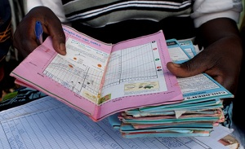
CONTEXTE
les écoles ont fermé dans plus de 190 pays, touchant environ 1,57 milliard d'enfants et de jeunes, soit 90 % de la population étudiante mondiale.
Les fermetures se sont succédées rapidement afin de contenir la transmission de la COVID-19.

Slide 3
PROBLEMES REVELES PAR LES EVIDENCES
Les évidences ont démontré qu’avec la fermeture des écoles due à la COVID-19, les enfants sont plus exposés à des problèmes tels que:
Anxiété et dépression,
Tous les types de violence, y compris les violences sexuelles,
Inactivité physique,
Mauvaise alimentation,
Perte d’apprentissage,
Augmentation des besoins non satisfaits en matière de garde d'enfants,
Sédentarité et augmentation du temps d’écran.

Slide 4
ECOLES COMME MILIEU DE PROTECTION
Avec la COVID-19 et la fermeture des écoles, il a été mis en évidence que:
Les écoles ne sont pas seulement des lieux d'apprentissage.
C’est des institutions qui fournissent la protection sociale, la nutrition (repas scolaires),
Des possibilités d'activité physique et autres activités liées à la santé,
Le soutien émotionnel, particulièrement importants pour les plus défavorisés.
Opportunités d’apprentissage et de l’éducation

Slide 5
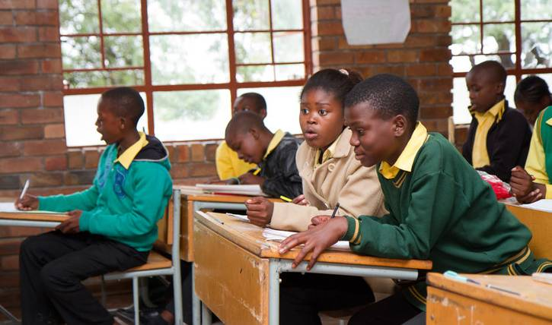
REOUVERTURE DES ECOLES
Au fur et à mesure que la situation se stabilise, les pays ont commencé à rouvrir les écoles,
Conscients du fait que plus l'interruption des études est longue, plus la perte d'apprentissage est importante,
Plus les implications liées à la capacité des parents à travailler sont importantes.
Ecoles
Promotion de la santé dans les écoles
Services de santé scolaire

Slide 6
Directives des services de santé scolaire de l'OMS pour la COVID-19 (1)
Face aux nouvelles menaces pour la santé, aux crises de santé publique et aux flambées épidémiques, le rôle et les responsabilités de l'OMS consistent à élaborer et à diffuser des orientations et des lignes directrices fondées sur des données probantes.
L'objectif est d'aider les États membres à mieux se préparer, réagir et atténuer l'impact des crises sanitaires.
L'OMS a également le rôle crucial de mobiliser des partenaires pour soutenir les Etats membres.
Dans le contexte de la pandémie de la COVID-19, certains documents clés ont été élaborés ou sont en cours d'élaboration.
Rôles et responsabilités

Slide 7
Directives des services de santé scolaire de l'OMS pour la COVID-19 (1)
Orientations sur les considérations relatives à l'ajustement des mesures de santé publique et des mesures sociales liées à l'école dans le contexte de la COVID-19.
Questions et réponses sur les écoles et COVID-19 : Une série de questions et réponses concernant la réouverture des écoles.
COVID-19 Cadre scolaire : Il s'agit d'un outil pratique destiné à aider les écoles à mieux se préparer et répondre à la pandémie COVID-19.
Documents publiés

Slide 8
Directives des services de santé scolaire de l'OMS pour la COVID-19 (1)
Lignes directrices sur les interventions de promotion et de prévention en matière de santé mentale pour les adolescents : Aider les adolescents à s'épanouir.
Elles fournissent des recommandations fondées sur des données probantes concernant les interventions psychosociales promotionnelles et préventives en matière de santé mentale chez les adolescents.
S'adresse principalement aux décideurs politiques, aux planificateurs et aux gestionnaires de programmes de soins de santé, ainsi qu'aux personnes travaillant dans des agences internationales de santé et de développement.
Documents publiés

Slide 9
Directives des services de santé scolaire de l'OMS pour la COVID-19 (1)
Directives de l'OMS sur les services de santé scolaire : elles visent à fournir aux gouvernements et aux autres parties prenantes des orientations détaillées sur l'efficacité, l'acceptabilité et le contenu de services de santé scolaire complets impliquant un travailleur de la santé.
Le principal public cible : (ii) Les décideurs politiques ; (ii) Les gestionnaires de programmes ; (iii) Le secteur privé et les parties prenantes des secteurs de la santé et de l'éducation.
Ce document sera publié en novembre 2020.
En cours de développement

Slide 10
Prochaines étapes
Dissémination dans toutes les régions.
Renforcement des capacités des pays en matière d'utilisation des orientations et des lignes directrices.
Soutien technique aux pays en cas de besoin d'adaptation.
Mobilisation de partenaires pour soutenir les États membres dans l'utilisation, l'adaptation et la mise en œuvre des orientations et des lignes directrices.

Slide 11
La crise COVID-19 est une menace pour les enfants et les adolescents, mais c'est aussi une opportunité pour nous de faire mieux.

